Slide 1

Уроки программирования для новичков
Импорт дополнительных блоков EV3

Slide 2
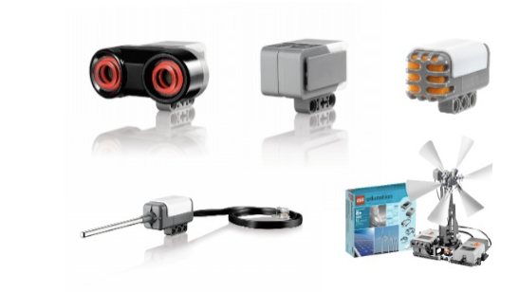
Добавляем официальные блоки LEGO
Если вы установили домашнюю версию ПО, вам возможно захочется добавить Гиро датчик или Ультразвуковой
Если вы обнаружите, что ваша версия не содержит блоков датчиков Звука и температуры и т.д. Вы можете их добавить в любое время
Бесплатные датчики для скачивания

Slide 3
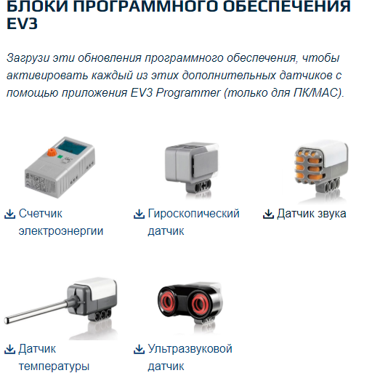
Шаг 1: Скачать блок
Скачать необходимые блоки онлайн с сайта:
http://www.lego.com/ru-ru/mindstorms/downloads

Slide 4
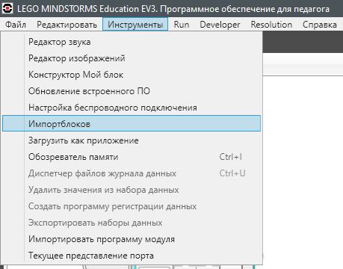
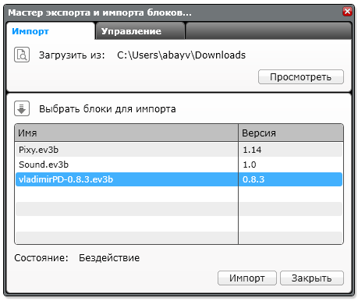
Шаг 2: Импорт блоков
Откройте EV3-G
Инструменты → Импорт блоков
Выберите файл, который вы скачали в шаге 1
Выберите блок и нажмите импорт
Вам необходимо перезагрузить ПО перед использованием нового блока

Slide 5
Благодарность
Авторы: Sanjay and Arvind Seshan
Больше уроков на сайте: www.ev3lessons.com
Перевод осуществил: Абай Владимир, abayvladimir@hotmail.com
This work is licensed under a Creative Commons Attribution-NonCommercial-ShareAlike 4.0 International License.

